Slide 1
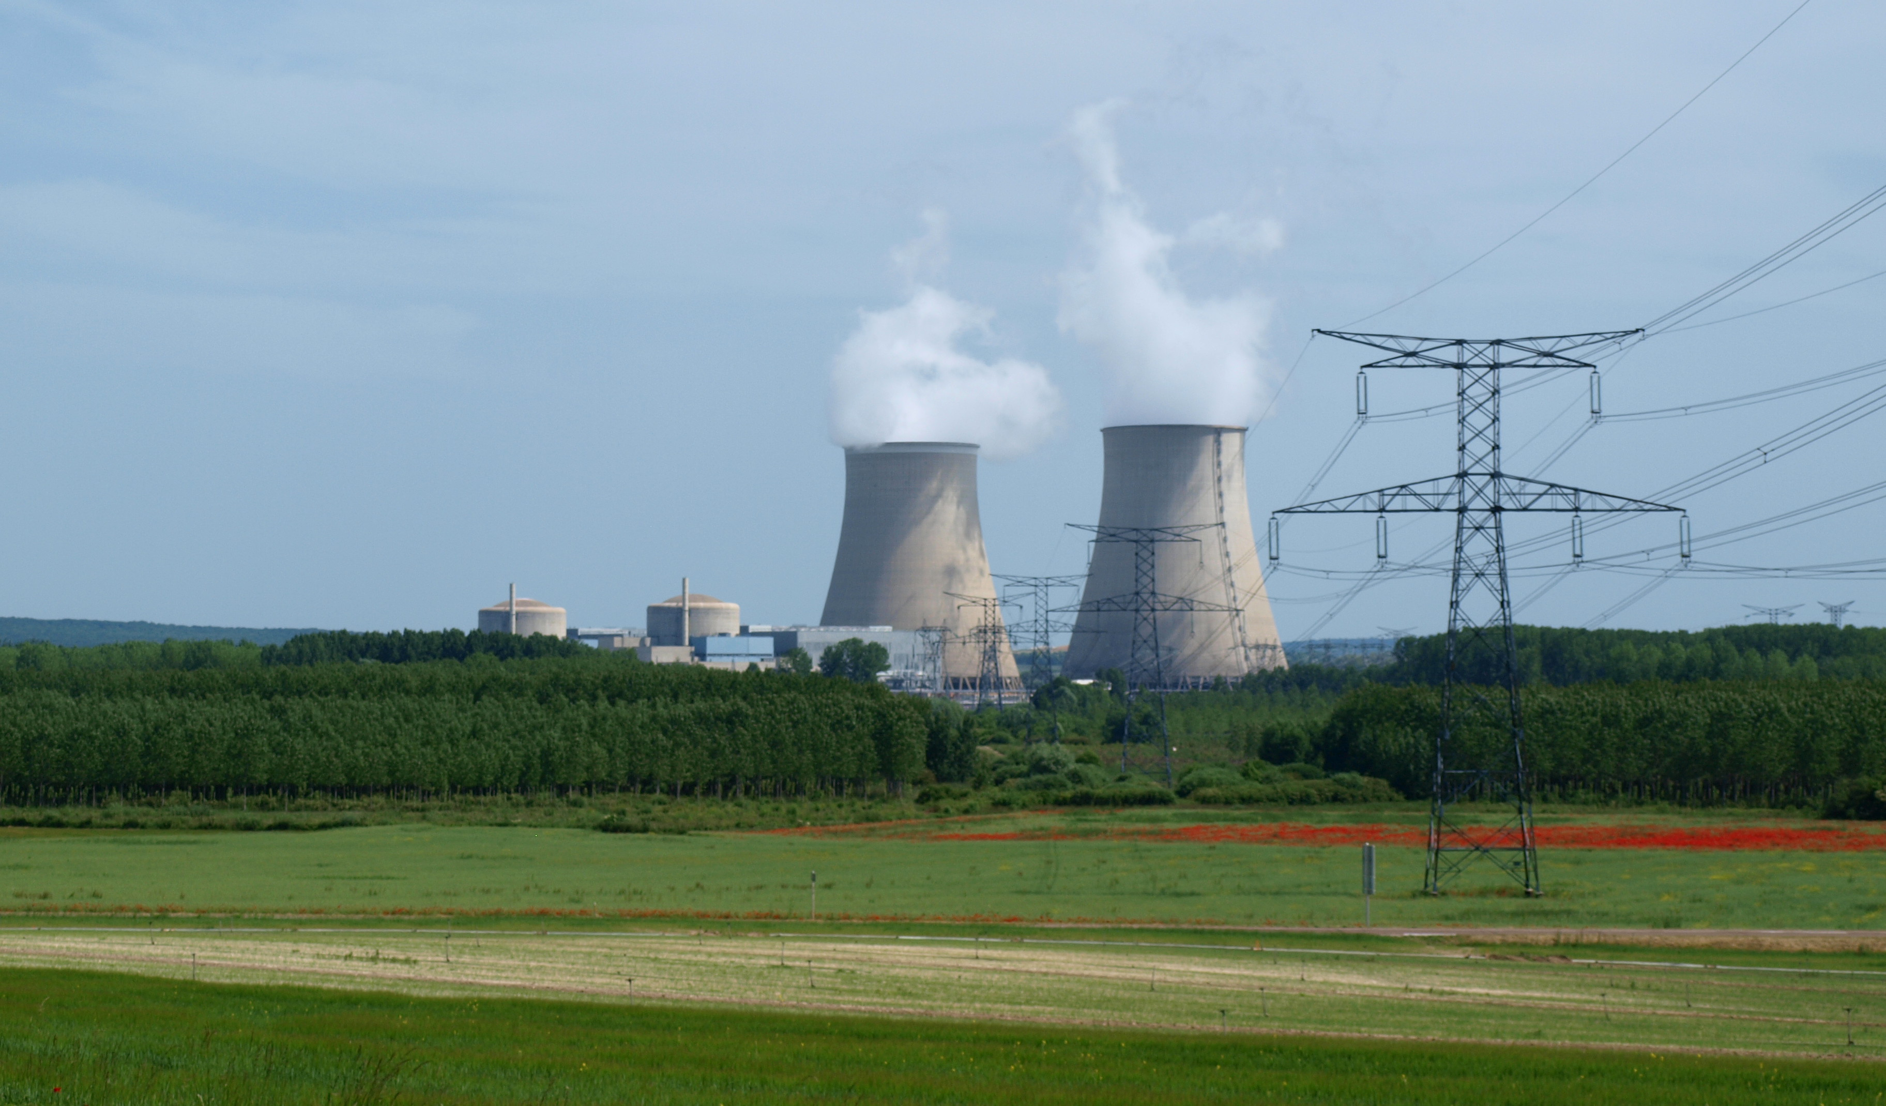
Atomreaktor Szimulátor
Készítette:
Dombai Zoltán
Szőllősy István
Tisza Balázs

Slide 2
Projekt áttekintés
Cél: A szimulátor egy atomreaktor egyszerűsített modelljének működtetése és a felhasználói interakció biztosítása a reaktor állapotának figyelésére és vezérlésére.
Felhasználói felület: HTML alapú felület, amely a hőmérsékletet, energiatermelést és a reaktor állapotát jeleníti meg.

Slide 3
Reaktor státusz
Célja: A reaktor aktuális állapotának megjelenítése.
HTML kód: <div class="statusz-szekcio"> – A státusz itt jelenik meg, alapállapotban „Leállítva” látható.
Interakció: A státusz a JavaScript-kód alapján változik, amikor a felhasználó elindítja vagy leállítja a reaktort.

Slide 4
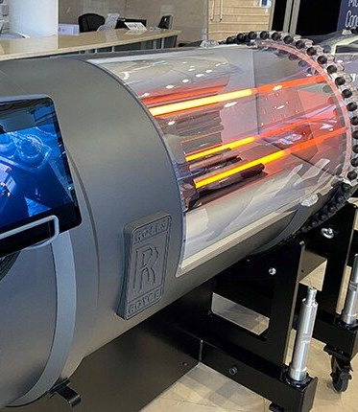
Szenzorok szekció
Hőmérséklet kijelzése:
HTML kód: <p>Hőmérséklet: <span id="homerseklet">-</span> °C</p>
A hőmérséklet valós időben változik, amikor a reaktor működik.
Generált energia:
HTML kód: <p>Generált energia: <span id="energia">-</span> GW</p>
Giga Wattban kapjuk meg a generált energiát
Progress bar: A termelt energia mennyisége jelenik meg a szenzorok szekcióban.

Slide 5
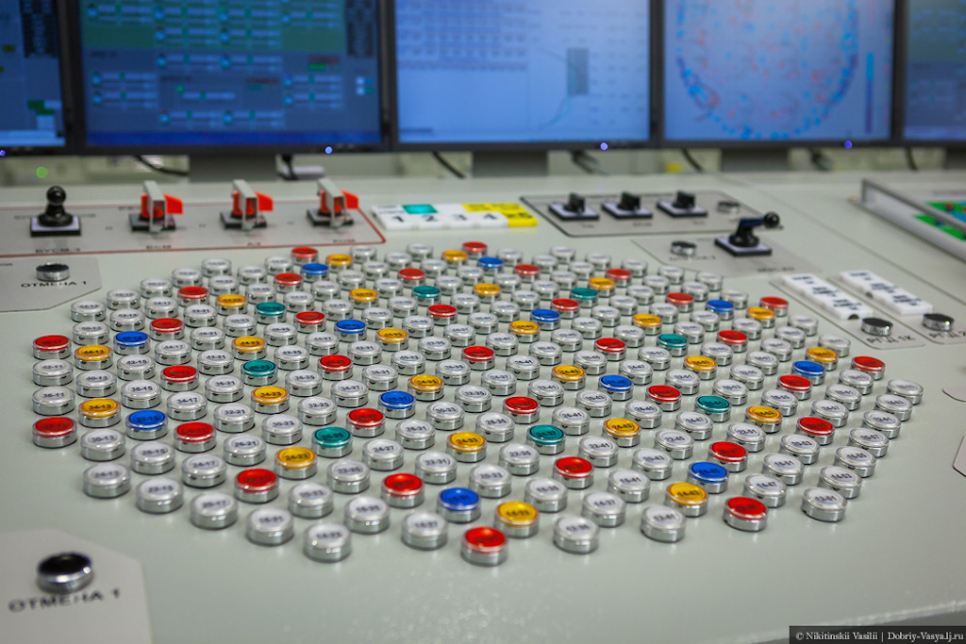
Felhasználói interakciók
<button id="reaktorInditasGomb">Reaktor beindítása</button>
A reaktor indításához használt gomb.
<button id="reaktorLeallitasGomb" disabled>Reaktor leállítása</button>
A leállítás gomb kezdetben inaktív, majd aktiválódik, ha a reaktor elindul(nem állhat le bizonyos hőfok esetén).
<button id="hutovizGomb" disabled>Hűtővíz beengedése</button>
A hűtővíz gomb csak akkor aktiválódik, ha a reaktor elér egy bizonyos hőmérsékletet.

Slide 6
JavaScript Kapcsolat
A szimulátor funkcióinak vezérlése a AtomReaktor.js fájlban történik.
A gombok eseménykezelése és a reaktor hőmérsékletének, valamint energiatermelésének dinamikus frissítése.

Slide 7

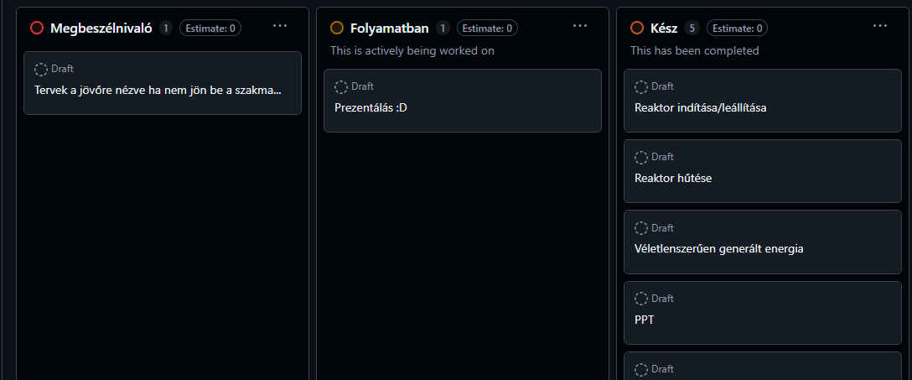
Github/Projekt tábla

Slide 8
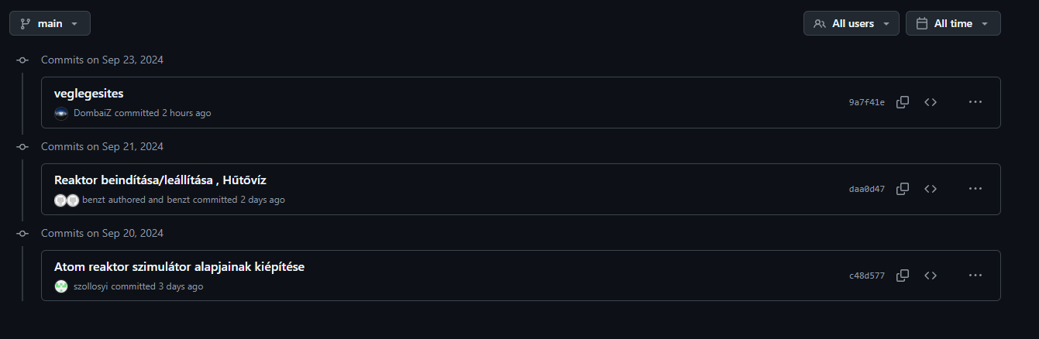

Github/Projet tábla

Slide 9
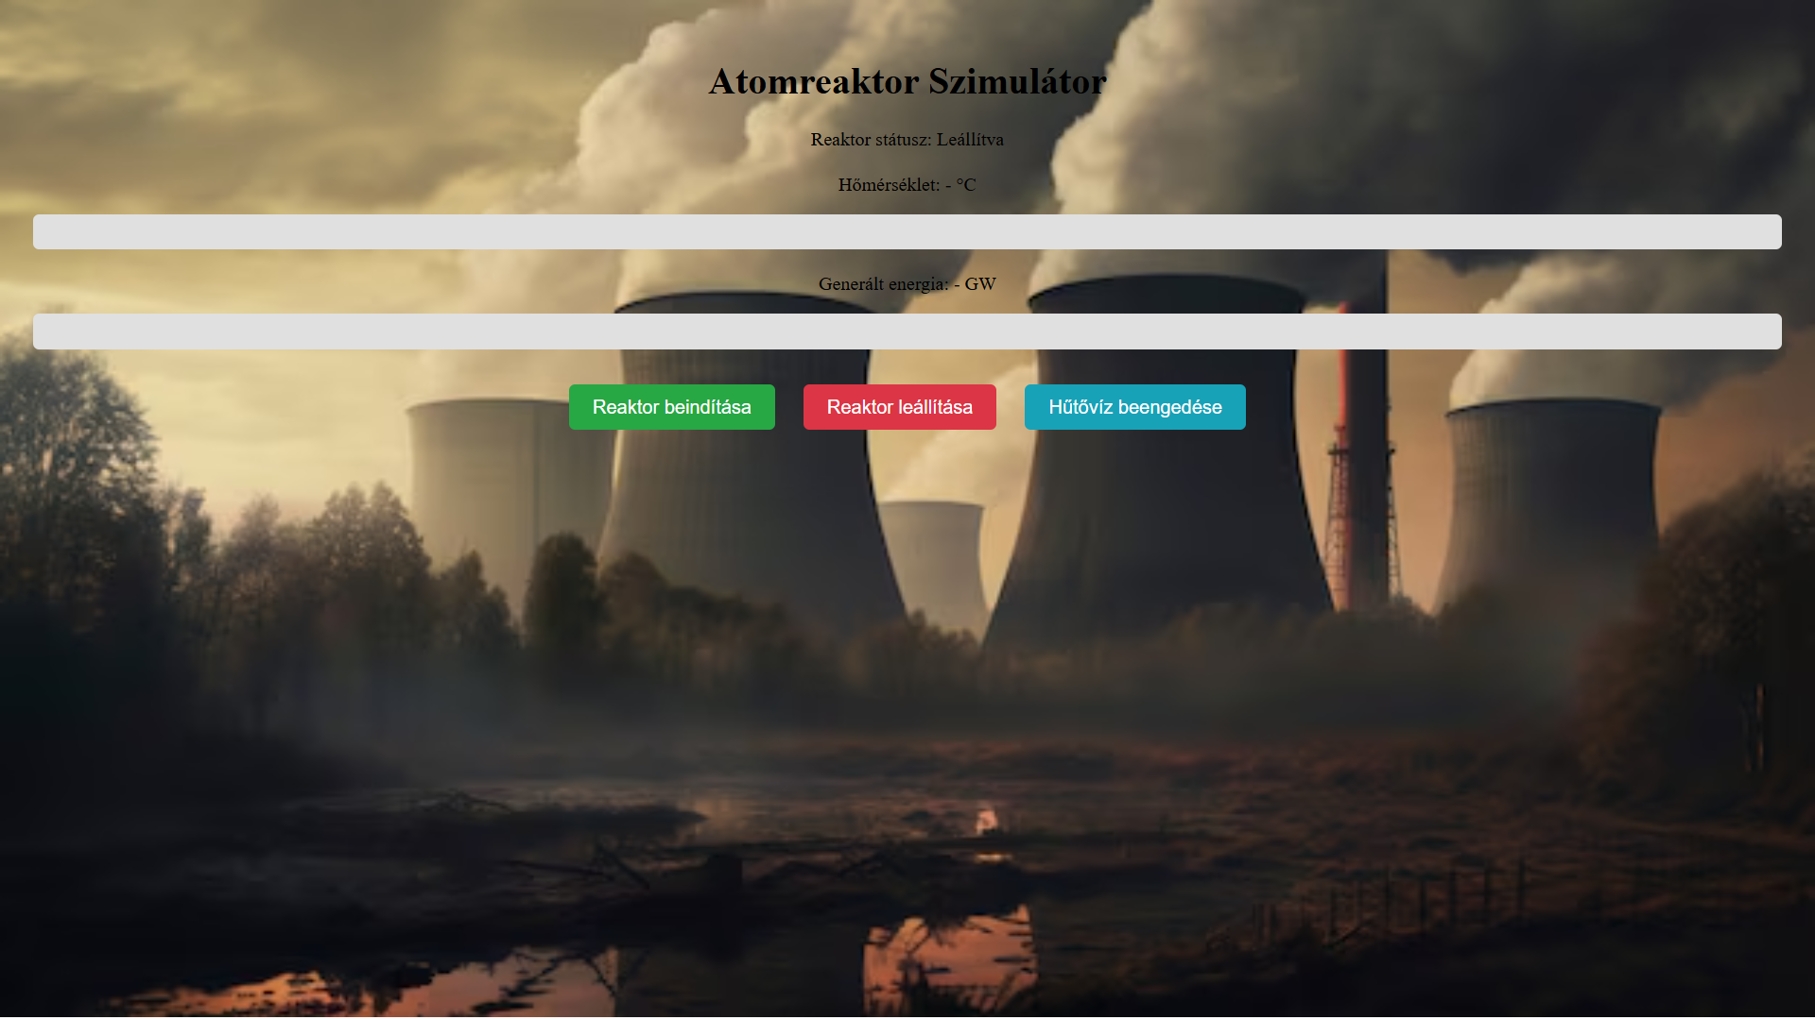
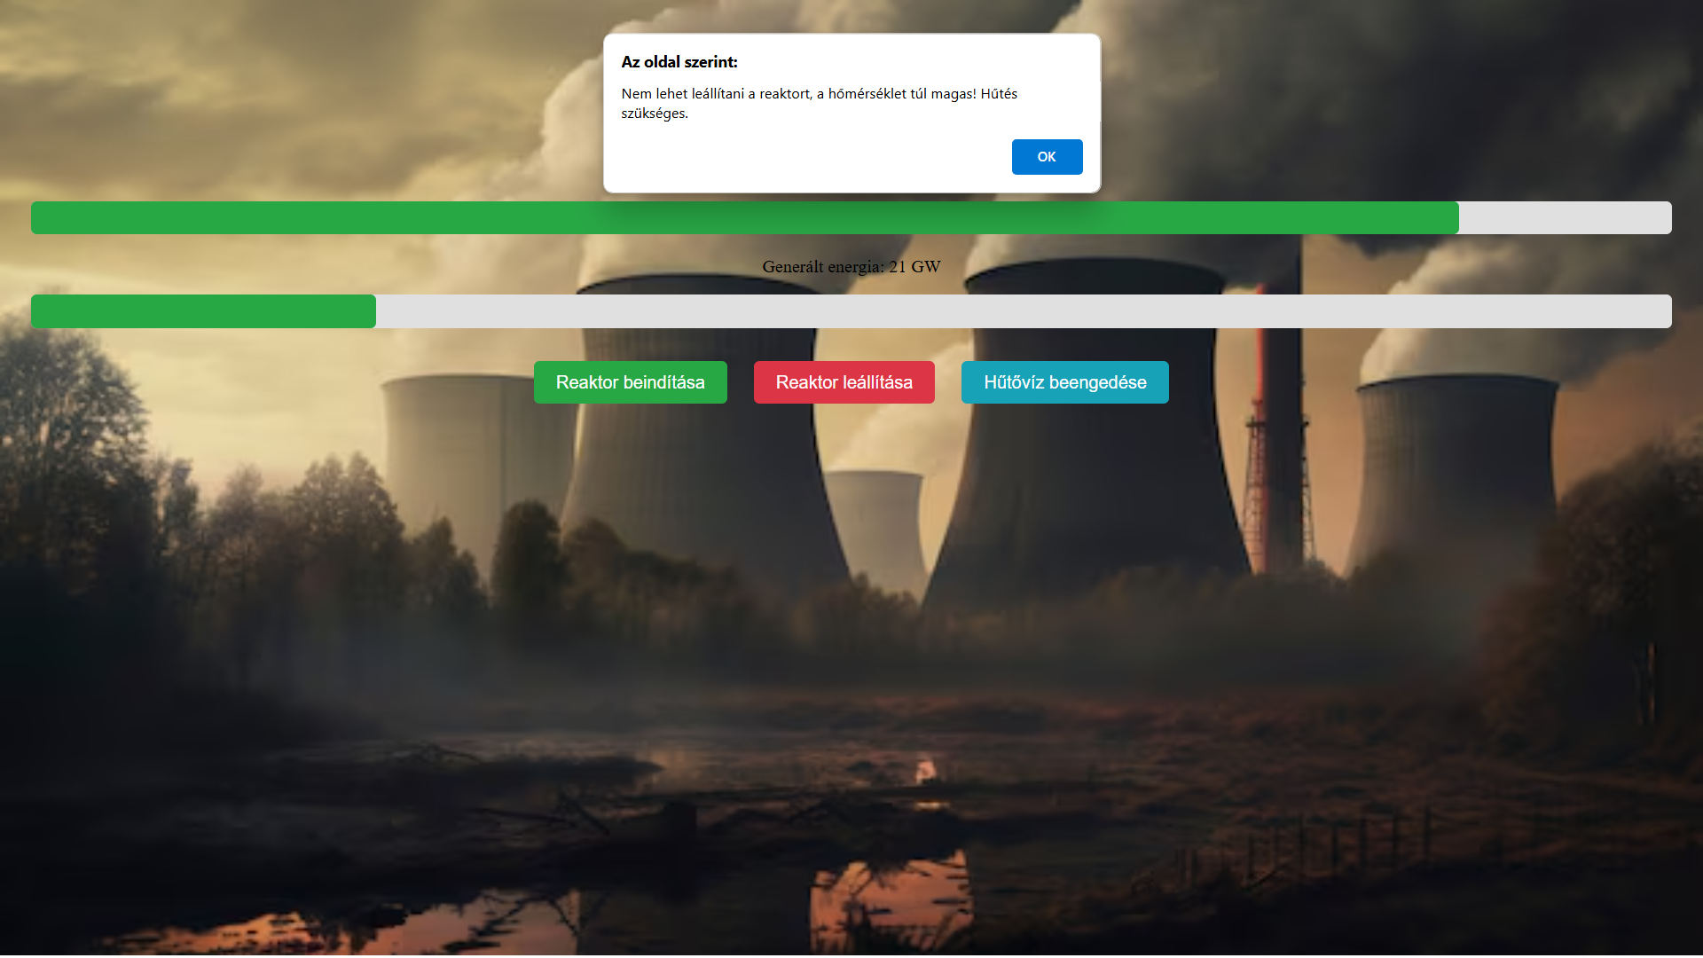
Program működése

Slide 10
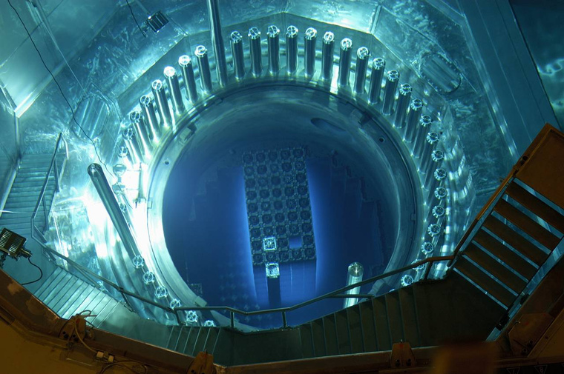
Összegzés
Az „Atomreaktor Szimulátor” egy egyszerűsített modell, amely lehetőséget ad a reaktor folyamatainak szimulálására és vezérlésére.
A felhasználói felület HTML és CSS segítségével készült, a háttérfolyamatok JavaScript-ben vannak implementálva.

Slide 11

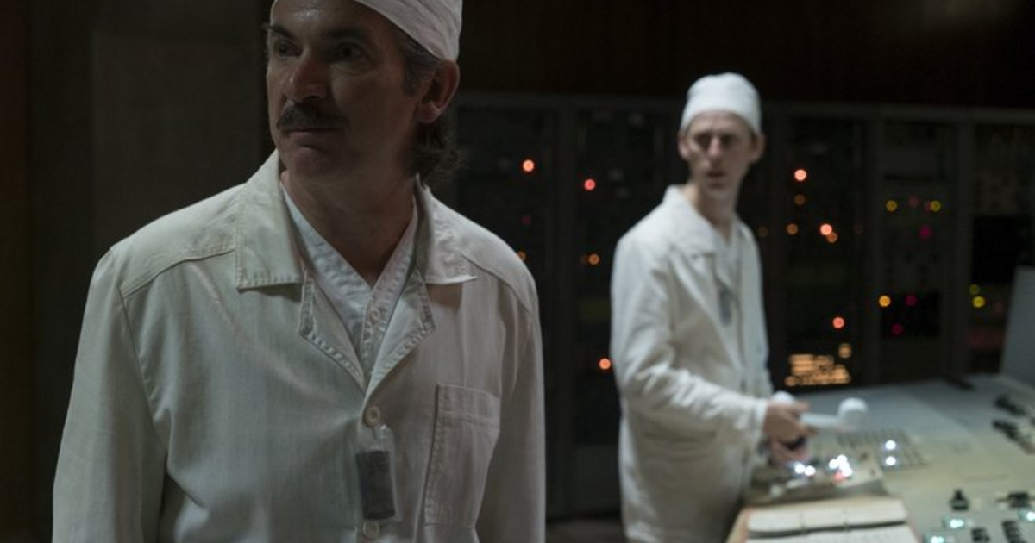
Köszönjük a figyelmet!
Kirobbanó élmény volt!

